Slide 1
Våmbs IF P13

Slide 2
Agenda (vi har 1,5 timme)
Laget 2024
Gröna tråden
Förväntningar
Träningar
Seriespel
När vi spelar match
Cuper
Föräldrauppgifter
Varför föräldramöte?
Göra er föräldrar delaktiga i våra tankar – skapa förståelse och samsyn, alla föräldrars delaktighet är viktig!

Slide 3
Status i laget
Ledare: Rikard, Jimmy, Jacob, Stefan, Joakim K, Joakim W (ny för i år) och Johanna
20 barn inskrivna + 2 nyförvärv
Spelform 7 mot 7, bollstorlek 4
Två lag anmälda till seriespel
Lagkassa 10 192 kr

Slide 4
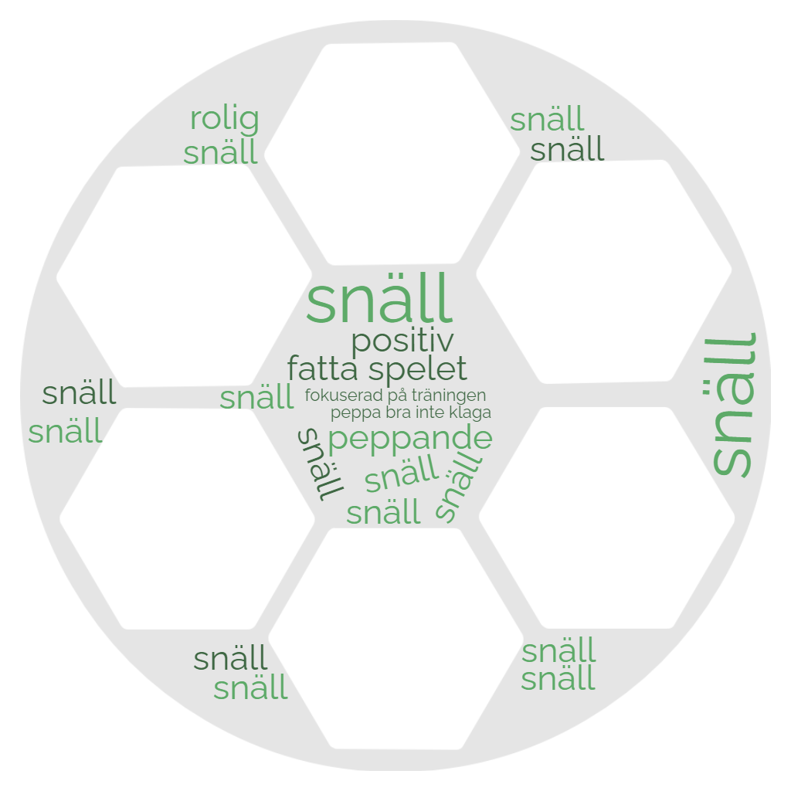
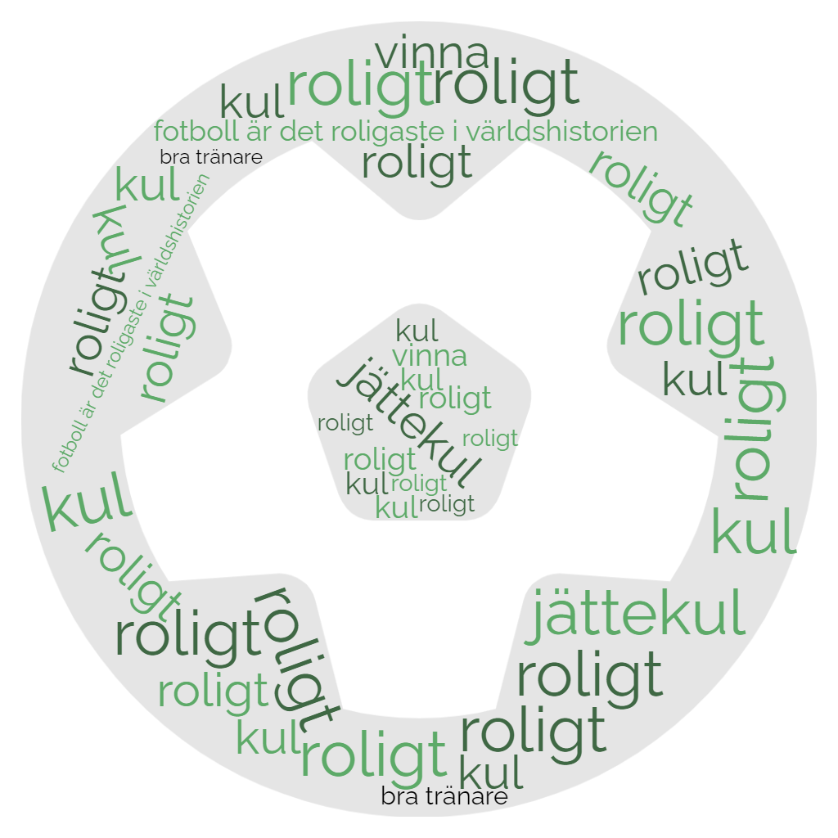
Våra värderingar och förutsättningar
Vi jobbar efter föreningens värderingar
Det ska vara kul att spela i vårt lag
Målet är att så många som möjligt ska vilja vara med så länge som möjligt
Alla spelar lika mycket och vi kommer rotera positioner över säsongen
Glöm inte att det är barn vi har att göra med och fotboll är en lek
Det är individer som utvecklas olika men som spelar tillsammans i samma lag - alltid en utmaning
Spelare som har olika ambitionsnivåer
Beroende på utvecklingskurva så kan det skilja uppemot 2 år biologiskt, det gör skillnad
Våmbs IFs verksamhet kännetecknas av ett sportsligt såväl som socialt ansvarstagande, där fotbollen står i centrum. Vi sätter människan före resultaten och stänger inte ute någon som ställer upp på klubbens ideal och riktlinjer.

Slide 5
Från Gröna Tråden – Ungdom 11-12 år
Träning 2-3 ggr/vecka.
Fortsatt utbildning av ledare, styrd till VFF:s och SFF:s utbildningsstege.
Träningens innehåll nivåhöjs enligt den gröna tråden, med hänsyn till spelarnas fysiska mognad.
Ingen specialisering av positioner under träning och match. Alla ska få pröva på att spela alla positioner, inklusive målvakt för de som så önskar.
Fysträning bestående i form av löpning, arm och ryggövningar införs i begränsad omfattning, i syfte att skapa förståelse för att detta är en del i fotbollsträningen.
De sociala kraven ökar med flera ansvarsuppdrag hos varje spelare. Idrottsligt fortsätter vi som hos 10-åringarna men tar även med kollektivt försvarsspel och ökar svårighetsgraden något.
Spelarna är nu i Guldåldern, den ålder som innebär att individen har som störst förutsättningar att ta emot instruktioner, muntligt som visuellt under hela ungdomsåren.
Förslag till alternativ träningsmetod visuell träning med hjälp av video.

Slide 6
Från Gröna Tråden – Matchspel
Matchspel ses som ett led i utbildningen, som ett extra träningstillfälle, därför spelar resultatet mindre roll.
Alla deltar och provar på olika platser i laget
Uppmuntra stor personlig kreativitet i spelet. Individen i centrum
Endast kortfattad, enkel instruktion före och efter match
Uppvärmning med boll
Delta i seriespel
Lära sig att ta med- och motgångar
”Göra sina lagkamrater bättre”

Slide 7
Avspark med spelarna inför säsongen
Lördag 27 april i klubbstugan kl 15.00-17.00
Sätta mål – varför spelar jag fotboll?
Laganda – hur är en bra lagkamrat?
Egna tankar och funderingar
Hur vill vi ha det i laget
Resultat, vad är viktigt
Antal mål/antal passningar mm
Vad ska vi ha nått när året är slut
Vi pratar ihop oss om säsongen och äter tillsammans.

Slide 8
Förväntningar på barnen
Man ska…
vara redo för träning/match på utsatt tid
ha rätt utrustning – benskydd, fotbollsskor, boll
ha en pumpad boll
vara påfylld med energi inför träning
ha fokus på fotboll
ha rätt inställning
alltid tacka efter match
alltid uppträda korrekt på planen mot motspelare, medspelare, domare, ledare (egna/motståndarnas), föräldrar (egna/motståndarnas)

Slide 9
Träningar v 15-17 Lillegården
Onsdagar 17.20
Löpning innan vi går på gräset
Fredagar 17.00-18.00

Slide 10
Träning 1/5-30/9 Claesborg
Tisdagar 17.30-19.00
Torsdagar 17.30-19.00
Sommaruppehåll v 27-30, Oddebollen helgen v 31

Slide 11
Träningsupplägg 1 maj framåt
Vi önskar hög träningsnärvaro, blir så mycket roligare träningar när vi är 15-20 stycken
Rörlighet/teknik/fys
Bollen är i centrum på planen
Närkampsspel
Målvaktsträning kommer köras för de som vill
Spelförståelse och positionsspel
Samarbete och bygga laganda
Målvakt
Alla som vill får prova men står man på träning ska man vara beredd att kunna stå på match, helst två-tre barn som vill stå i mål
Viktigt att stötta de som vågar vara målvakt

Slide 12
Seriespel
Matchspel brukar dra igång i slutet av april
2 lag så matcher varje helg, se kalender
Finns barn i året yngre eller äldre som kan lånas in vid behov, även vid träning
Grupper roteras under året så alla får spela med alla
Ska vi fixa samåkning till matcher? Föräldrauppgift!
Vi samlas 45 minuter innan match på spelplatsen
Blankett för registrering i Fogis – fylls i av föräldrar

Slide 13
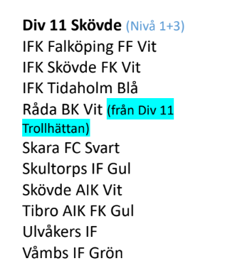
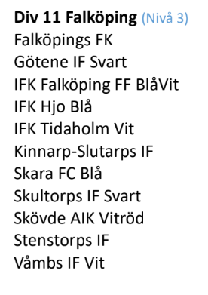
Anmälda i två serier

Slide 14
När vi spelar match
Vi förväntar oss att barnen alltid är förberedda med mat och fyllda med energi
Samling 45 minuter innan matchstart, omklädningsrum finns. Mobil läggs undan.
Har alltid ett pep-snack innan match
Resultat inte alltid lika med vinst, vi sätter upp olika mål inför varje match
Samåkning uppmuntras - två samlingstider?
Föräldrar hejar, ledare ger instruktioner
Vi hejar på båda lagen för att skapa en go stämning på planen
Vi ledare fokuserar på olika saker i matcher, kan vara tex väggspel/våga gå in i närkamper m.m.
Vi sköter oss alltid mot domaren, finns det inga domare så kan man ej spela fotboll

Slide 15
Omklädningsrum match
Inget omklädningsrum vid träning
Vid match använder vi omklädningsrum
Dusch finns om man vill

Slide 16
Matchförälder
1-2 föräldrar per match som kommer till samlingen och hjälper till med bland annat:
ställa i ordning mål,
pumpa bollar,
ta emot domare,
ta emot motståndarlag etc.
Detta för att ledarna ska kunna fokusera på spelarna och matchen!
Instruktion för detta får man av ledarna vid samlingen.

Slide 17
Cuper
Giff-cupen 27-28/4
2 lag anmälda
Ulvacupen 15-16/6
2 lag anmälda
Oddebollen 3-5/8
1 lag anmält

Slide 18
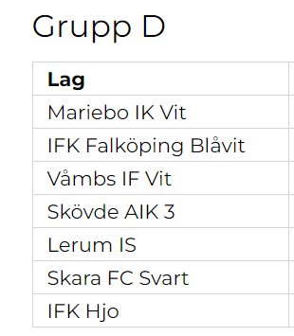
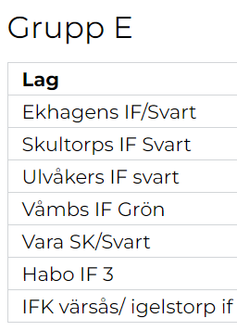
Giff-cupen 27-28 april
Lördag 27/4
09.30
11.30
13.00
Söndag 28/4
14.00
16.00
17.30
Spelplats Nyborg 2
Spelprogram
Lördag 27/4
Spelplats Ulvesborg 6
09.00 11.00 12.00
Söndag 28/4
Spelplats Nyborg 3 13.00 14.30 17.00
Spelprogram
Speltid 2 X 12 min
Vi återkommer inom kort med lagindelning.

Slide 19
Oddebollen 2024
Årets föreningscup.
Ledare och barn bor på skola.
Minst 5 matcher (2+2+1).
Matchtid 2 x 15 min.
De flesta matcherna spelas vid Gustafsberg men även andra planer runt om i Uddevalla samt konstgräs kommer användas.
Deltagaravgift för mat och logi 3-dagars turnering (3 övernattningar & 8 måltider) 1.450:- per spelare/ledare. Betalas senast 31 maj till Johanna.
Logistik m.m. återkommer vi kring.

Slide 20
Praktiskt
Vi skickar kallelser till träning och match, SVARA
Alla matcher och träningar läggs in i kalendern i början av säsongen, vi meddelar sedan ändringar
Vi kommunicerar främst via laget.se, kan även vara via Supertext
Kom i tid och se till så barn har ätit
Hjälp barn att pumpa bollar till träning
Så som ni snackar om motståndare så snackar barnen
Säg till oss om det är något, stort som smått.

Slide 21
Föräldrauppgifter
Vi ledare lägger många timmar på ett år, vi behöver hjälp av er. Bidrar alla med x antal timmar var så underlättar det för alla, bonus på det – sammanhållningen ökar
Uppdrag | Datum
Bollkallar och inträde | Säsong | Kontaktperson och schemaansvarig 6 spelare + 2 föräldrar/match Ansvaret delas med P12
Hentorpsdagen | 14 september | Bemanning 2 föräldrar
Futsalcupen | 23 november | Bemanning 3 föräldrar
Klubbförsäljning GrönVita | Vår (senast vecka 25) | Försäljningsansvarig
Klubbförsäljning Bambusa | Höst | Försäljningsansvarig
Matchförälder | Säsong | Schemaansvarig
Lagförsäljning | Vår | Försäljningsansvarig
Lagaktivitet?? |  | Trivselansvarig

Slide 22
Bollkallar + inträde
Speldag | Matchstart
20 april | 15.00 | Hova/Wiemer Lyrestad | Claesborgs IP
18 maj | 15.00 | Tomtens IF | Claesborgs IP
13 juni | 19.30 | Mölltorp-Breviks IF | Claesborgs IP
11 augusti | 17.00 | Mariestads BK | Claesborgs IP
8 september | 17.00 | Fagersanna IF | Claesborgs IP
5 oktober | 13.00 | IF Tymer | Claesborgs IP
Instruktion finns sist i bildspelet.

Slide 23
Föräldrar har ordet
Frågor, tankar, synpunkter?

Slide 24
Bollkajsor/Bollkallar + inträde
Minst 4 stycken men gärna 6 stycken så de kan stå 2 och 2.
Samling 45 min innan matchstart iklädda Våmbskläder. Uppställda runt planen 20 minuter innan matchstart.
Bollkajsor/Bollkallar ska bära västar. Fyra konor ska ställas ut runt planen, 1 bakom respektive mål samt 1 på respektive långsida enligt nästa bild.
Västar och konor finns i tvättstugan – gaveln mot c-plan i huset med omklädningsrum, använd nyckel märkt ”Juniorrum”, hänger på nyckeltavlan i köket i klubbstugan.
Bollkajsor/Bollkallar står minst 1 bakom respektive mål samt 2 på långsidan (ej avbytarbänken, där har tränarna i det spelande laget koll). Vid brist på Bollkajsor/Bollkallar, prioritera kortsidan mot kiosken.
Informera före matchstart att Bollkajsor/Bollkallar ska låta bollen ligga still på konen och vara förberedda när spelarna behöver bollen.
I halvlek får Bollkajsor/Bollkallar en korv med bröd och festis (de behöver inte stå i vanliga kön till kiosken utan ska gå direkt till dörren på sidan).

Slide 25
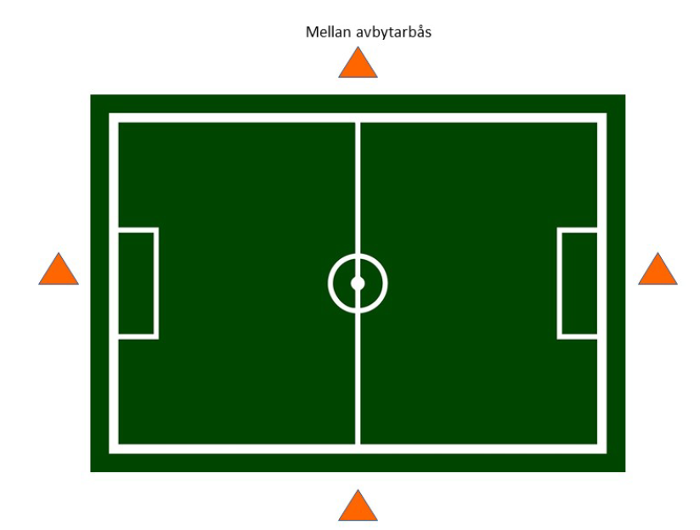
Bollkajsor/Bollkallar
2 st bollkajsor/bollkallar
2 st bollkajsor/bollkallar
2 st bollkajsor/bollkallar

Slide 26
Inträde
Föräldrar hämtar inträdesväskorna och spelprogram, finns i en svart väska i köket i klubbstugan. Enbart betalning via Swish, om Swish ligger nere är det ok med kontant betalning.
Båda ingångarna till Claesborg ska bemannas fram till 2:a halvleks start.
1. Ingången upp från parkeringen
2. Ingången i staketet bakom målet på A-plan
Gatupratare finns i klubbstugan, denna ställs upp mitt i gången (ingången upp från parkeringen) för att lättare få kontakt med publiken, vid köbildning kan publiken själva påbörja betalning.
Summor inträde:
DIV 3 Dam xxkr DIV 6 Herr xxkr
Barn och ungdomar upp till 18 år samt medlemmar (mot uppvisat medlemskort) har fritt inträde.
De svarta väskorna läggs tillbaka i köket efter matchen. Har man tagit emot kontantbetalning lägger man pengarna i ett kuvert, skriver ”Inträde match” utanpå och stoppar in det i kanslist brevinkastet.

